Slide 1
PŘÍRODOPIS
6. ROČNÍK
PRVOCI
Autorem materiálu je Mgr. Jiřina Hamzová,
ZŠ Dobříš, Komenského nám. 35, okres Příbram
Inovace školy – Dobříš, EUpenizeskolam.cz

Slide 2
PRVOCI

Slide 3
Znaky
tělo tvoří jedna buňka
neobsahují chlorofyl
potravu přijímají z okolí, živí se například
řasami, bakteriemi a jinými prvoky
pohybují se pomocí bičíku, brv nebo panožek
kyslík přijímají celým povrchem těla

Slide 4
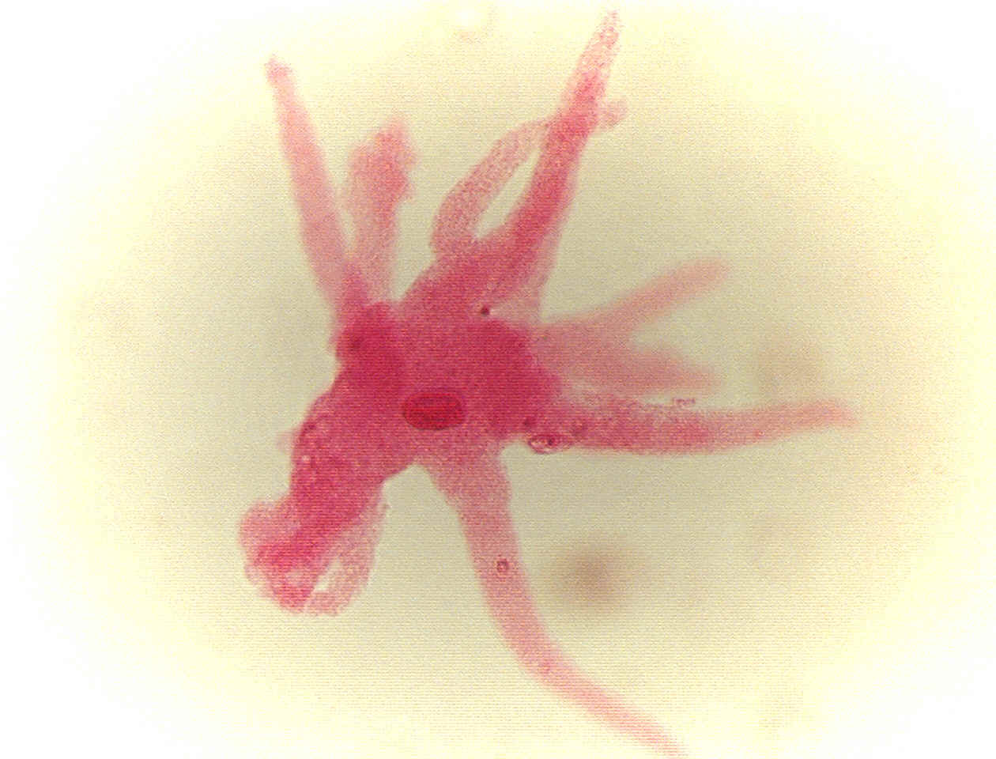
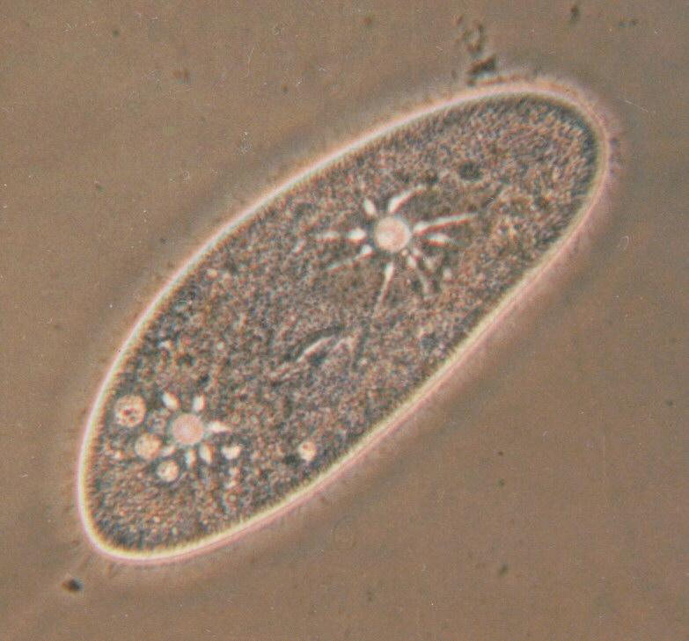
Zástupci:
Měňavka velká
Trepka velká

Slide 5
Co jsme si zapamatovali?
1. Vyber pojmy, které charakterizují prvoky: mnohobuněčný, rostlina, živočich, jednobuněčný
    Jednobuněčný živočich.
2. Pomocí čeho se prvoci pohybují?
    Brvy, bičík, panožky
3. Vytvoř správné dvojice: prvok, řasa, autotrofní, heterotrofní.
    Prvok – heterotrofní
    Řasa - autotrofní

Slide 6
4. Kteří prvoci bývají součástí rybničního planktonu?
    Trepka velká, měňavka velká
5. Čím se trepka v náveském rybníce živí?
    Bakteriemi, řasami a jinými prvoky
6. Vytvoř dvojice: trepka, krásnoočko, brvy, panožky, bičík, měňavka
    Trepka-brvy
    Krásnoočko-bičík
    Měňavka- panožky

Slide 7
Zdroje obrázků:
http://becko-gpdc.rajce.idnes.cz/Prvoci/

